Slide 1

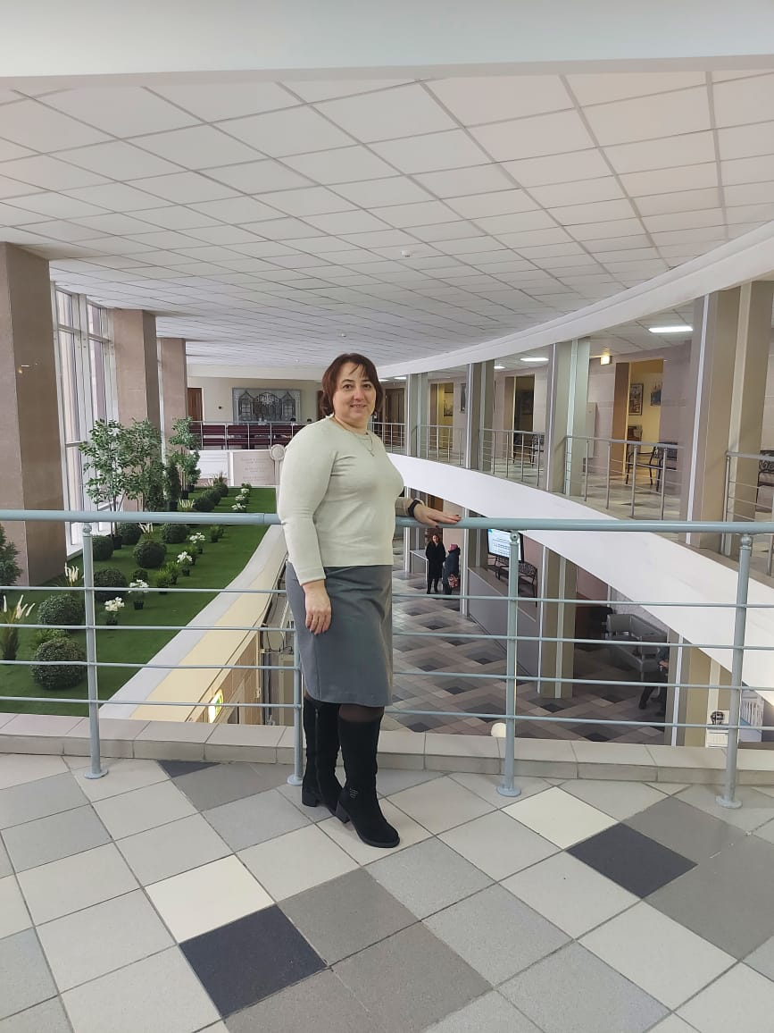
Айдашева Кадрия Әмирҗан кызы,
«Адымнар - Алабуга» күптелле белем бирү комплексының беренче кваликацион категорияле туган тел һәм әдәбияты укытучысы
Татарстан Республикасы Алабуга муниципаль районы «Адымнар - Алабуга» күптелле белем бирү комплексы

Slide 2


Slide 3
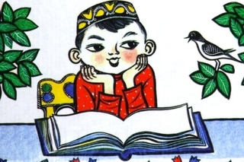

Slide 4
Уку грамоталылыгы – кешенең язма текстларны аңлау һәм куллану, алар турында фикерләү, үз максатларына ирешү, белемнәрен һәм мөмкинлекләрен киңәйтү, социаль тормышта катнашу сәләте.

Slide 5
Текст өстендә эш вакытында укучыларда универсаль уку гамәлләре формалаша:
1. Укыр адыннан текст белән эш (антиципация);
2. Уку барышында текст өстендә эш;
3. Укып чыкканнан соң текст буенча эш.

Slide 6
Антиципация этабы:
балаларда мотивация тудыру, тел һәм сөйләм авырлыкларын җиңүдә мәгълүматны рәсемнәр аша өйрәтү (стрип модуль) алымы.

Slide 7
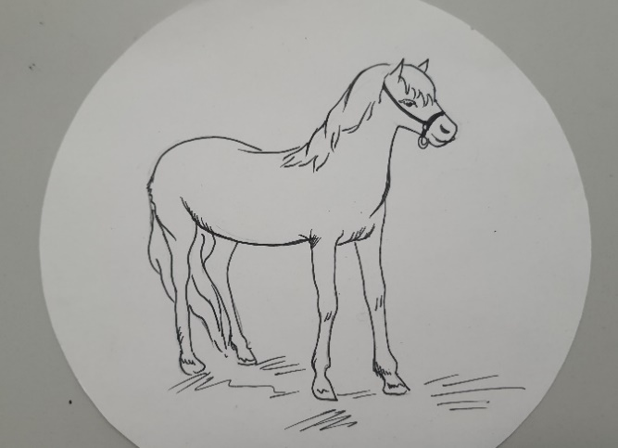
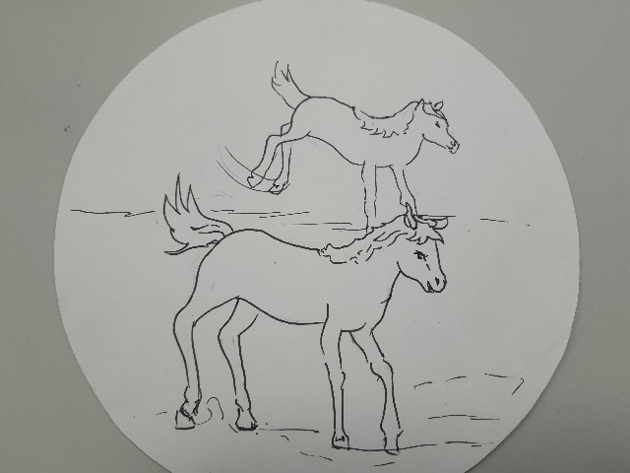
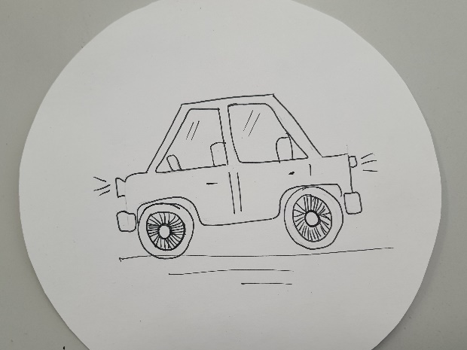
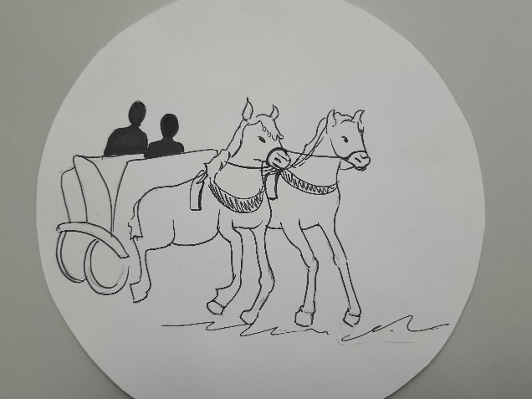
Пар ат
Җиктереп пар ат, Казанга туп-туры киттем карап;
Чаптыра атларны кучер, суккалап та тарткалап.
Кич иде. Шатлык белән нурлар чәчеп ай ялтырый;
Искән әкрен җил белән яфрак, агачлар калтырый.
Һәр тараф тын. Уй миңа тик әллә ни җырлый, укый;
Нәрсәдәндер күз эленгән һәм тәмам баскан йокы.
Бер заман ачсам күзем, бер төрле яп-ят кыр күрәм;
Аһ, бу нинди аерылу? Гомремдә бер тапкыр күрәм.
Габдулла Тукай

Slide 8
Уку барышында текст өстендә эш:
төсләр ярдәмендә тексттагы хисләрне билгеләү

Slide 9
Пар ат
Җиктереп пар ат, Казанга туп-туры киттем карап;
Чаптыра атларны кучер, суккалап та тарткалап.
Кич иде. Шатлык белән нурлар чәчеп ай ялтырый;
Искән әкрен җил белән яфрак, агачлар калтырый.
Һәр тараф тын. Уй миңа тик әллә ни җырлый, укый;
Нәрсәдәндер күз эленгән һәм тәмам баскан йокы.
Бер заман ачсам күзем, бер төрле яп-ят кыр күрәм;
Аһ, бу нинди аерылу? Гомремдә бер тапкыр күрәм.

Slide 10
Укып чыкканнан соң текст буенча эш:
Денотат граф ысулы - латин сүзеннән деното – “билгеләү” һәм грекчадан – “язу”. Денотат графикасы – агач схемасы, ул аның аспектларын ачып, төшенчәне билгеле бер эзлеклелектә сурәтләү.

Slide 11
Пар ат
Казан
Кич
Ай
Агачлар
Кыр
Гомеремдә бер тапкыр
Киттем
Иде
Ялтырый
Күрәм
Күрәм
Калтырый

Slide 12
Песнәк белән Әнисә Кыш көне иде. Көннәр үтә салкынаеп китте. Суык бабай стеналарга китереп суга, шарт-шарт итә. Тышка чыксаң, борынны чеметә. Кошларның хәле бик авырайды. Аларга ашарга табу кыенлашты. Беркөнне Әнисәләрнең тәрәзәсенә сары түшле песнәк килеп кунды. Тәрәзә пыяласын чукырга тотынды. — Әни, песнәк нигә тәрәзәне чукый? — дип сорады Әнисә. — Күрәсең ич тышта нинди салкын. Аның ашыйсы килгән, — диде әнисе. — Алайса, мин аны ашатыйм, — диде Әнисә, форточканы ачты да бер кисәк туңмай куйды. Песнәк бик шатланды. Канат кагып, Әнисәгә рәхмәт әйтте. Күз ачып йомганчы майны ашап та бетерде. Шул көннән алып, песнәк бик ияләшеп китте. Көн саен бер вакытта тәрәзәгә килеп куна торган булды. Тора-бара ул ачык тәрәзәдән өйгә дә керә башлады.
Гасыйм Лотфи
Песнәк белән Әнисә.

Slide 14



